Slide 1
DEBUG 大冒险
stage2汇报
——C919
刘雨晨 芦思瑶 刘灵菲

Slide 2
CONTENTS
01
主要类的设计
Main design
02
其他相关进度
others
03
下一阶段规划
Plan for next stage

Slide 3
RART 01
主要类的设计

Slide 4
基于问题的回答而设计：
1.游戏的主循环应该如何设计?（基于消息（事件）的程序运行机制）
2.键盘和鼠标事件如何处理？（用户输入）
3.如何显示对象？（刷新机制）
4.对象如何管理？（游戏对象管理类）
5.类的设计步骤，和基本设计原则（方法、属性和关系）
（1.核心结构：初始化 → 事件循环（事件处理 → 逻辑更新 → 画面渲染）→ 循环终止。
消息机制：通过消息队列收集用户输入、系统通知等事件，按优先级处理
帧率控制：使用定时器或时间差（delta time）确保循环稳定，避免 CPU 过载。
（2.监听方式：键盘：监听按键按下（Key Down）、释放（KeyUp）、重复（KeyRepeat）事件，记录按键状态。
鼠标：监听点击、移动、滚轮事件，获取坐标位置、按键状态（左 / 中 / 右键）。
输入映射：将原始输入映射为游戏指令。
（3.双缓冲技术：在后台缓冲区渲染对象，完成后一次性切换到前台，避免画面闪烁。
渲染顺序：按图层（背景、角色、UI）分层渲染，确保遮挡关系正确。
（4.数据结构：使用集合（如列表、字典）存储所有对象，通过 ID 或类型分类管理。
生命周期：对象创建、更新（逻辑与状态）、渲染、销毁的统一流程控制。
（5.需求分析：确定类的职责（如玩家类、敌人类、场景类）。
定义属性：封装数据（如角色血量、位置）。
定义方法：实现行为（如移动、攻击）。
建立关系：确定继承、组合、关联等关系（如 NPC 类继承自角色基类）

Slide 5
目前框架：
DebugAdventure/
├── include/
│ ├── Game.h
│ ├── Ground.h
│ ├── Obstacle.h
│ ├── Player.h
│ ├── Config.h
│ └── Start.h
├── src/
│ ├── main.cpp
│ ├── Game.cpp
│ ├── Player.cpp
│ ├── Ground.cpp
│ ├── Obstacle.cpp
│ └── Start.cpp
├── res/
│ ├── background.png
│ ├── player.png
└── README.md

Slide 6
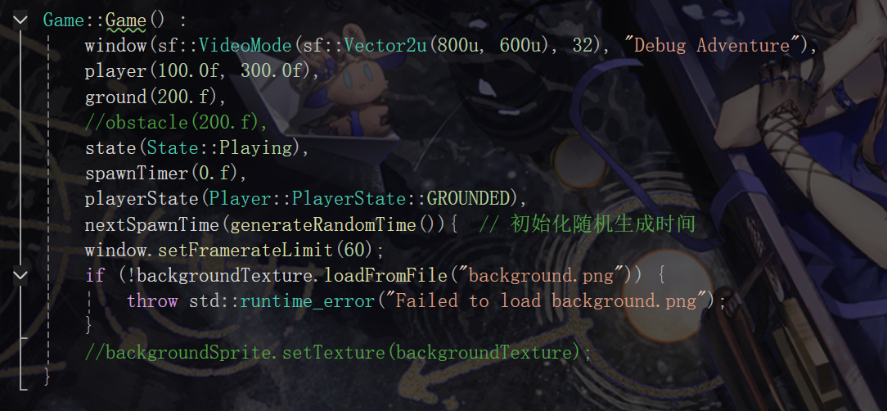
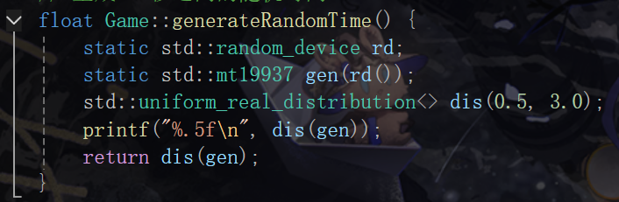

Game类：
核心功能:
（1.游戏初始化：创建游戏窗口、玩家角色、地面，并加载背景纹理。
（2.游戏循环：通过run()方法实现包含事件处理、更新和渲染的主循环。
（3.障碍物生成：按随机时间间隔生成障碍物，这些障碍物会从右向左移动。
（4.游戏状态管理：目前只有 "Playing"
（5.资源管理：加载并使用背景图片作为游戏背景。

Slide 7
Game类：
关键分析:
（1.构造函数
1.初始化游戏窗口、玩家、地面和游戏状态。
2.设置帧率上限为 60 帧每秒。
3.加载背景纹理，若失败则抛出异常。
4.初始化随机障碍物生成时间。

Slide 8
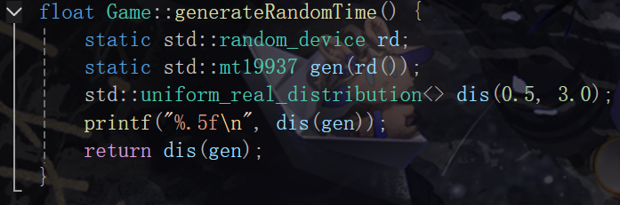
Game类：
关键分析:
（2.随机时间生成
1.generateRandomTime()函数使用 C++11 的随机数库生成 0.5 到 3 秒之间的随机浮点数。
2.使用静态随机数生成器确保随机性。

Slide 9
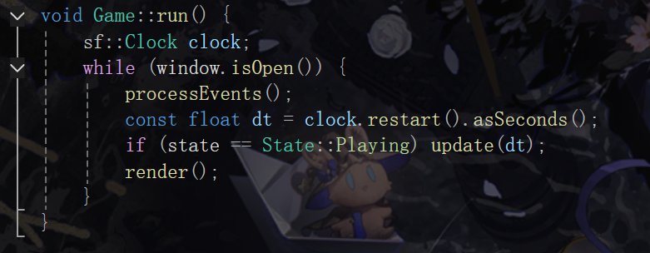
Game类：
关键分析:
（3.游戏循环
1.在run()方法中实现，包含事件处理、更新和渲染三个主要部分。
2.使用dt（delta time）确保游戏在不同性能的设备上表现一致。

Slide 10
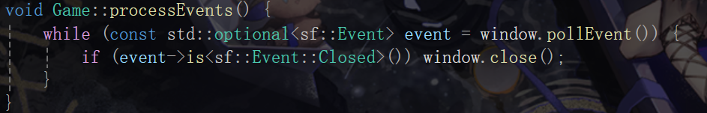
Game类：
关键分析:
（4.事件处理
processEvents()方法处理窗口关闭事件，未来可扩展为处理键盘、鼠标输入等。

Slide 11
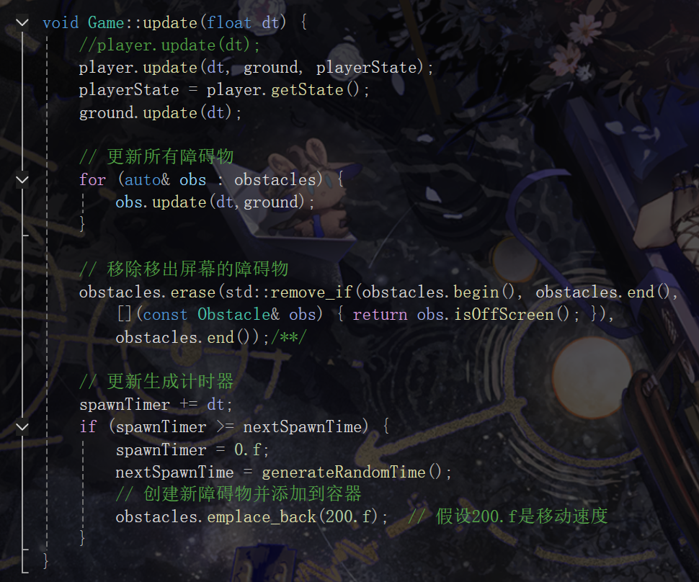
Game类：
关键分析:
（5.更新逻辑
1.更新玩家、地面和所有障碍物的状态。
2.移除移出屏幕的障碍物以优化性能。
3.基于计时器和随机时间生成新障碍物。

Slide 12
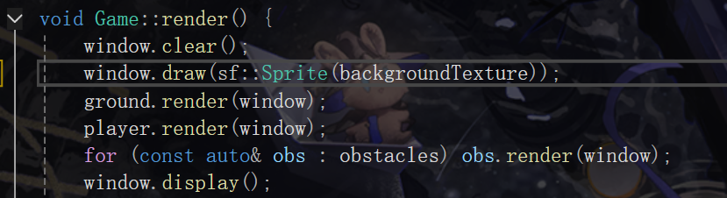
Game类：
关键分析:
（6.渲染逻辑
1.清空窗口，绘制背景、地面、玩家和所有障碍物。
2.使用临时精灵对象绘制背景，避免存储额外的精灵成员变量。

Slide 13
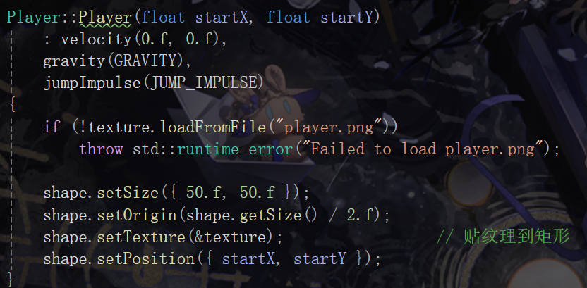
Player类：
核心功能:
(1.玩家初始化：加载玩家纹理图片，创建矩形形状并设置初始位置。
(2.跳跃机制：通过空格键触发跳跃，实现受重力影响的抛物线运动。
(3.碰撞检测：检测玩家与地面的碰撞，防止玩家掉落。
(4.物理模拟：应用重力加速度和速度更新玩家位置。
void Player::update(float dt, const Ground& ground, PlayerState state);
…

Slide 14
Player类：
关键分析:
（1.构造函数
1.加载玩家纹理图片，若失败则抛出异常。
创建 50×50 像素的矩形作为玩家碰撞体，设置原点为中心。
纹理应用到矩形上，并设置初始位置。

Slide 15
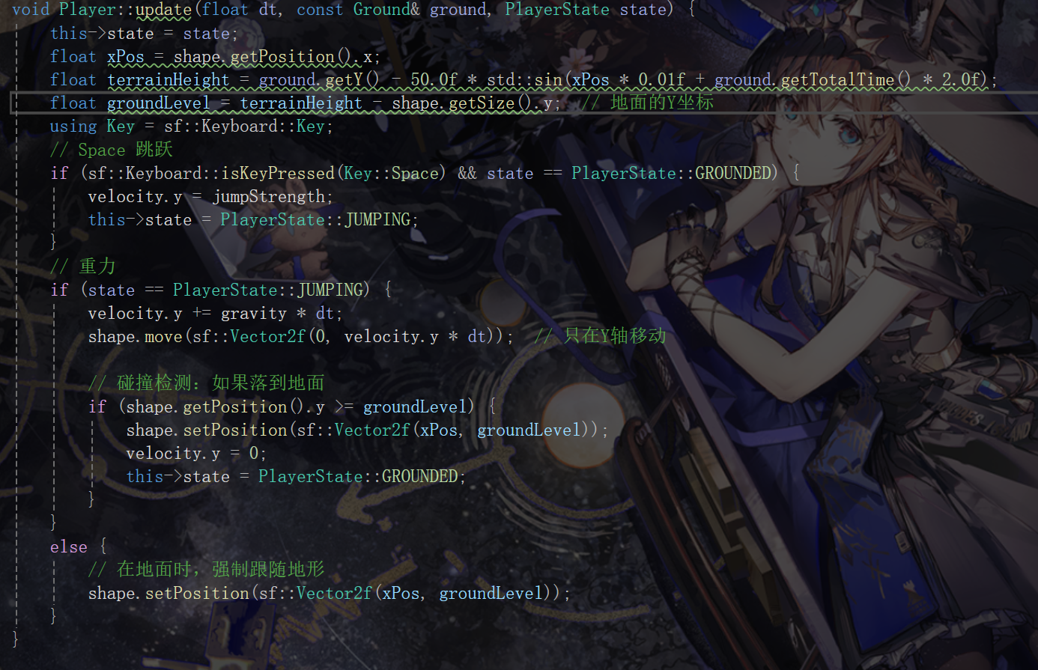
Player类：
关键分析:
（2.更新逻辑
1.物理参数：
gravity：重力加速度，默认值为GRAVITY（代码中未显示具体值）。
jumpImpulse：跳跃冲量，负值表示向上跳跃，默认值为JUMP_IMPULSE。
2.跳跃逻辑：
当按下空格键且玩家在地面上时，赋予向上的速度（跳跃）。
地面检测通过比较玩家 Y 坐标与地面高度实现。
3.重力应用：
每帧更新速度，增加重力影响（velocity.y += gravity * dt）。
根据速度更新玩家位置（shape.move）。
4.地面碰撞处理：
若玩家位置低于地面，强制将其位置重置到地面。
重置垂直速度为 0，防止继续下落。

Slide 16
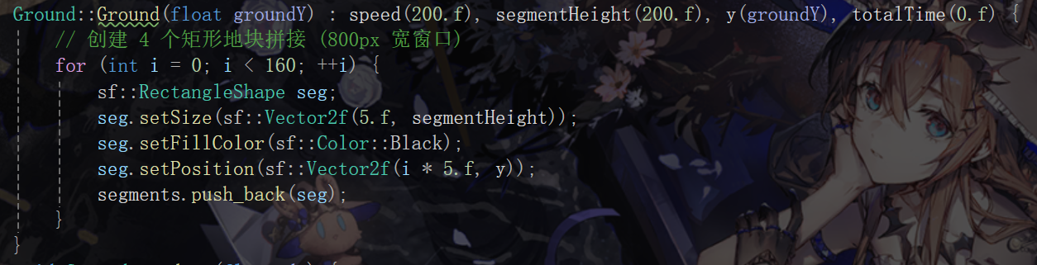
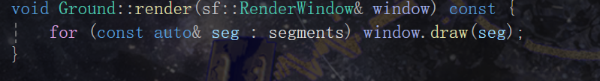
Ground类：
核心功能:
(1.地面初始化：在指定高度创建由多个小矩形组成的地面，形成连续的视觉效果。
(2.地面滚动：让地面从右向左移动，营造角色前进的视觉效果。
(3.波浪效果：应用正弦函数使地面呈现波浪状的动态起伏效果。
(4.无缝循环：当单个矩形片段移出屏幕左侧时，将其重新定位到最右侧，实现无限滚动的地面。

Slide 17
Ground类：
关键分析:
（1.构造函数
1.初始化地面的移动速度、片段宽度和 Y 坐标。
2.创建 160 个小矩形片段，每个片段宽 5 像素，高 200 像素，形成总宽度为 800 像素的地面。
3.将所有片段排列在指定的 Y 坐标位置。

Slide 18
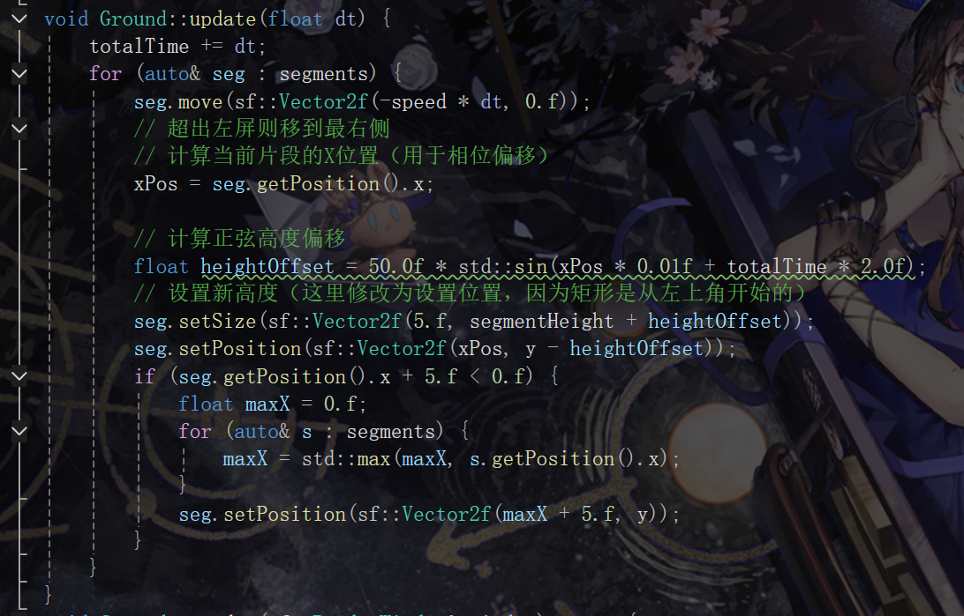
Ground类：
关键分析:
（2.更新逻辑
1.滚动实现：每个片段向左移动，移动距离由速度和帧时间 (delta time) 决定。
2.波浪效果：使用正弦函数计算每个片段的高度偏移，基于片段的 X 坐标和总游戏时间，形成波浪动画。
3.无缝循环：当片段完全移出屏幕左侧时，将其重新定位到最右侧，确保地面连续不间断。
4.波浪计算：使用std::sin(xPos * 0.01f + totalTime * 2.0f)计算高度偏移，其中：xPos * 0.01f确保不同位置的片段有不同相位，形成波浪形状。
totalTime * 2.0f使波浪随时间移动，创造动态效果。
5.高度偏移范围为 ±50 像素，使地面产生明显的起伏。

Slide 19
Ground类：
关键分析:
（3.渲染函数
遍历所有片段并绘制到屏幕上，确保地面可见。

Slide 20
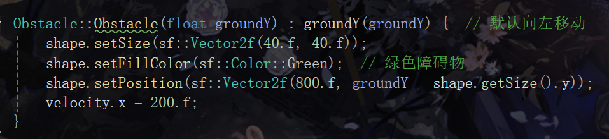
Obstacle类：
核心功能:
1.障碍物初始化：在屏幕右侧生成绿色方块障碍物，位置紧贴地面上方。
2.障碍物移动：障碍物以固定速度从右向左移动，模拟角色前进时遇到的障碍。
3.渲染功能：将障碍物绘制到游戏窗口中。
4.碰撞检测支持：提供获取障碍物边界的方法，用于检测与玩家的碰撞。
5.屏幕外检测：判断障碍物是否完全移出屏幕左侧，以便游戏移除不再需要的障碍物。
void Obstacle::update(float dt) ；
void Obstacle::update(float dt, const Ground& ground)；
void Obstacle::render(sf::RenderWindow& window)；
…..

Slide 21
Obstacle类：
关键分析:
（1.构造函数
初始化障碍物的大小为 40×40 像素的绿色方块。
设置初始位置在屏幕右侧（x=800）且底部与地面顶部对齐。
设置水平移动速度为 200 像素 / 秒（向左）。

Slide 22
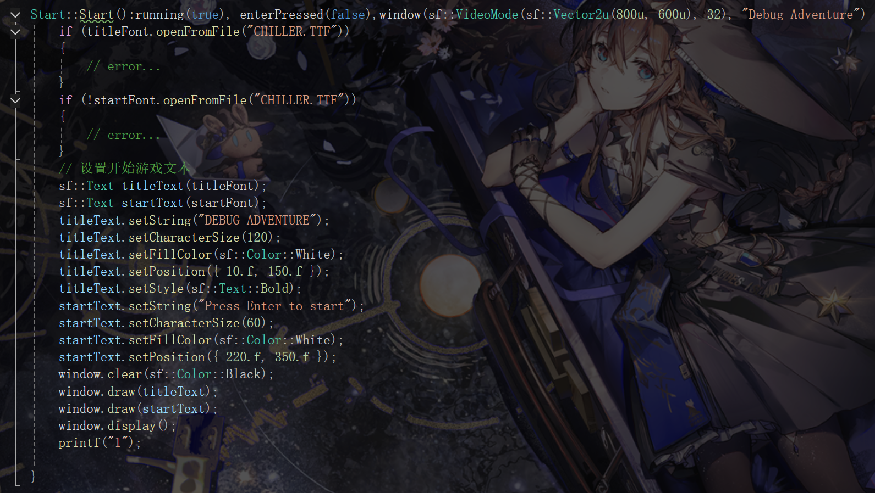
Start类：
核心功能:
(1.启动界面初始化：创建游戏窗口，加载字体资源，显示标题和开始提示文本。
(2.用户输入检测：监听 Enter 键按下事件，触发游戏启动。
(3.游戏流程控制：当用户按下 Enter 键时，创建游戏实例并启动主循环。
bool Start::checkEnterPressed() const ;
void Start::update(float dt) { printf("1");

Slide 23
Start类：
关键分析:
（1.构造函数
初始化障碍物的大小为 40×40 像素的绿色方块。
设置初始位置在屏幕右侧（x=800）且底部与地面顶部对齐。
设置水平移动速度为 200 像素 / 秒（向左）。

Slide 24
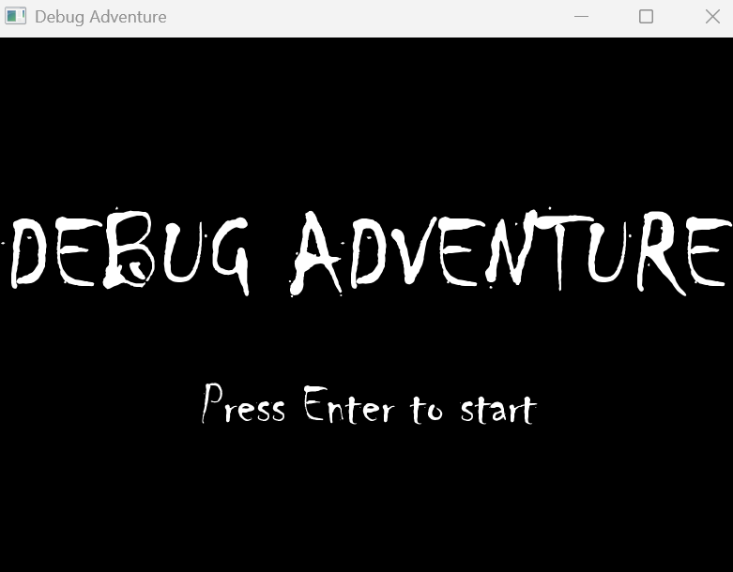
总体演示如下：

Slide 25
RART 02
其他相关进度

Slide 26
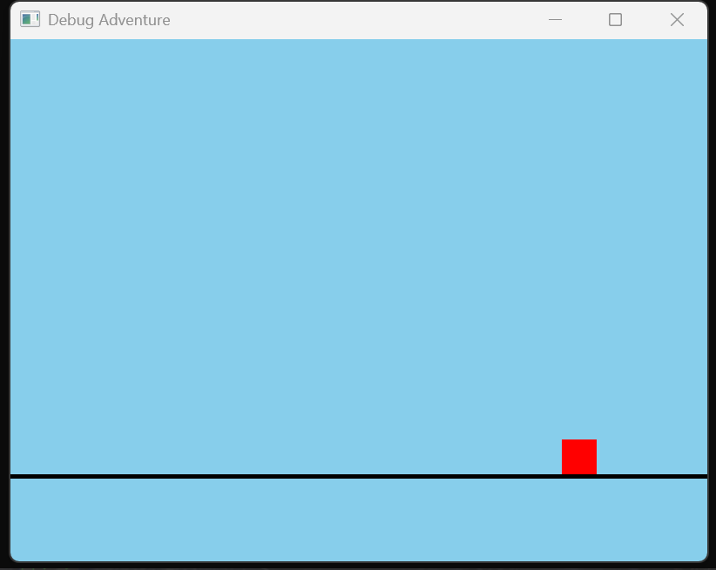
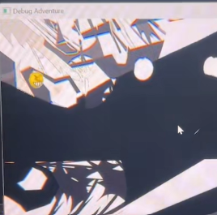
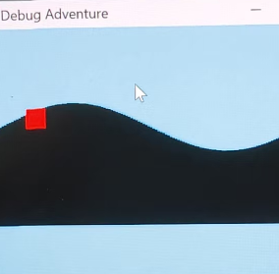
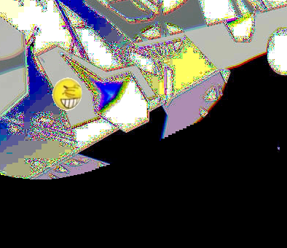
版本迭代
1.简单实现方块的滑行
场景，地面，角色都进行了优化，新增障碍物

Slide 27
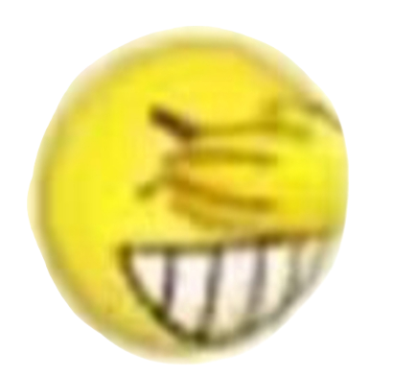
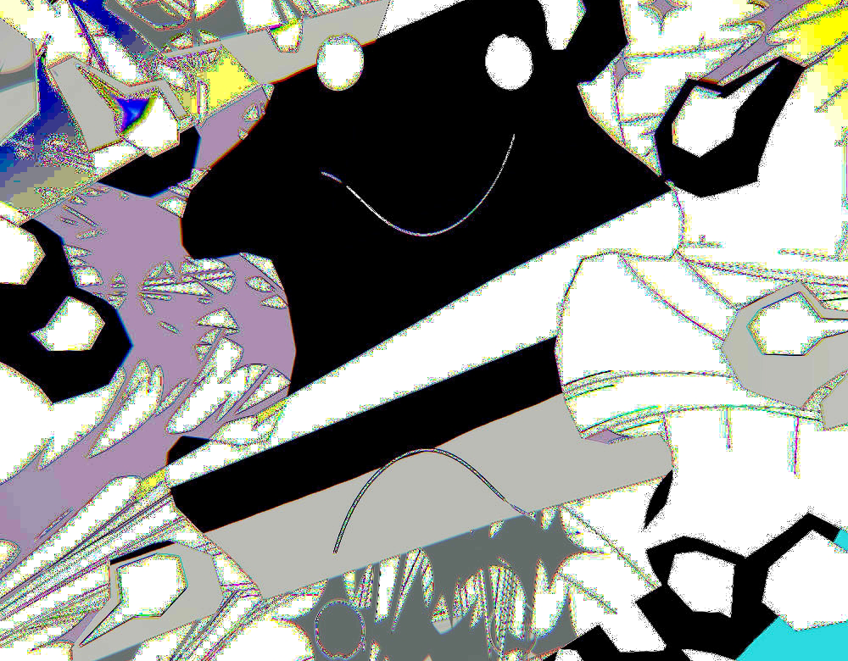
美术资源的优化
Background:
player（暂时）

Slide 28
RART 03
下一阶段规划

Slide 29
已有功能进行优化
以及
新功能追加
游戏功能
部分基本功能的实现
1.碰撞检测
2.暂停/推出
3.死亡状态判定
4.奖惩机制设计（积分）
美术资源优化
Graphics模块
1.UI设计完善
2.Player设计
3.场景变化
4.粒子特效
基础模块
1.Audio类的实现
2.Text类的实现
交互与体验

Slide 30
THANK YOU

